Slide 1
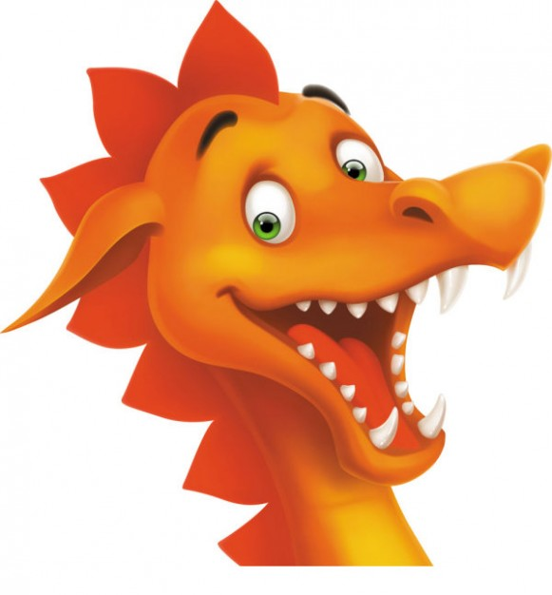
Clonc
Blwyddyn 1

Slide 2
Wythnos 6
Y Corff
The Body

Slide 3
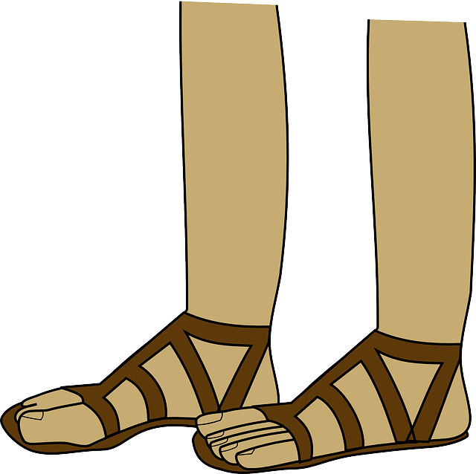
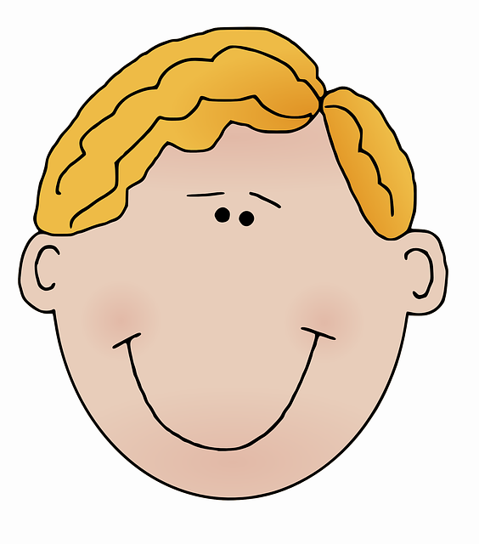
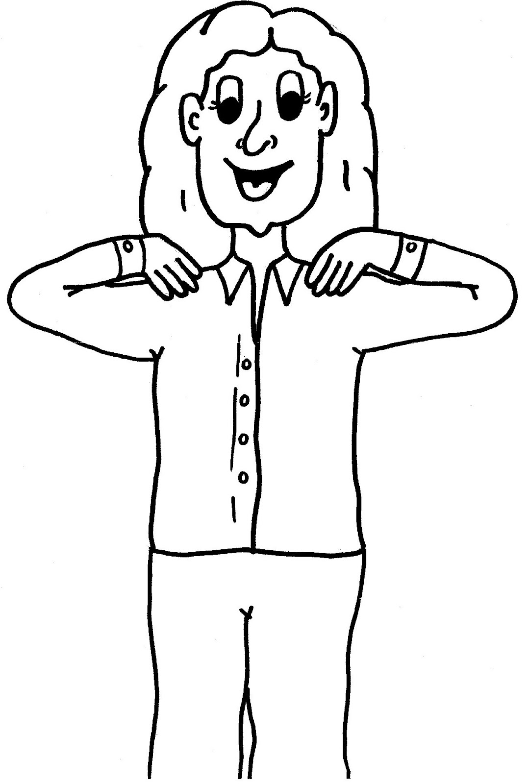

GEIRFA
Y Corff
Coes – 1 leg
Coesau – 2 legs
Pen
Ysgwydd – 1 shoulder
Ysgwyddau – 2 shoulders
Tost
Ill/sore
Troed – 1 foot
Traed – 2 feet

Slide 4
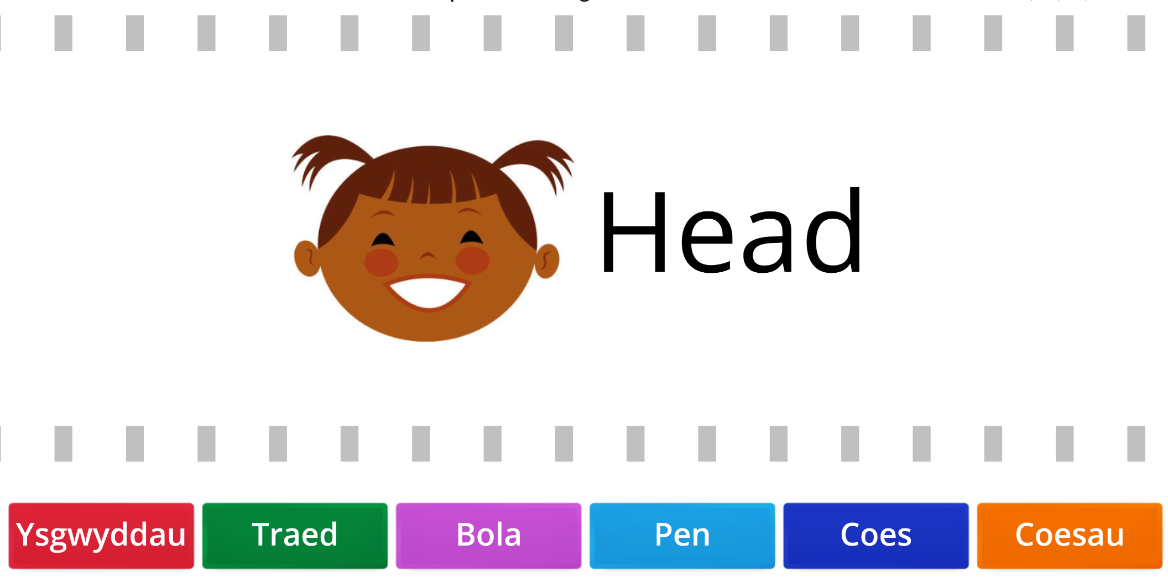
GÊM
Word Wall
Find the match
https://wordwall.net/resource/2471618

Slide 5
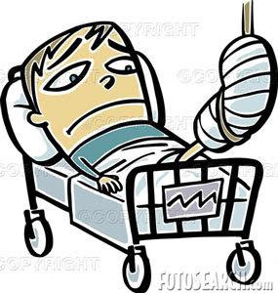
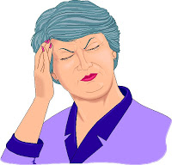
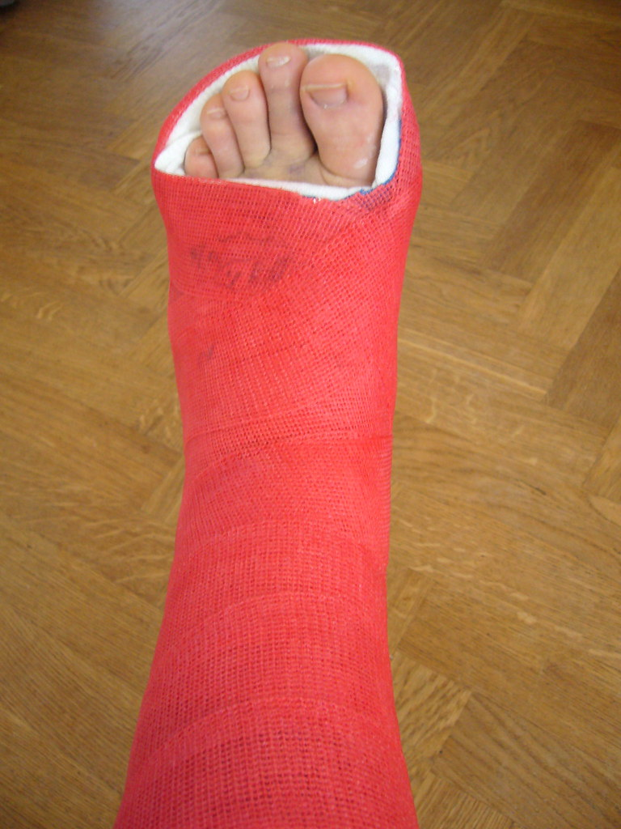
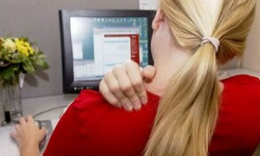
CWESTIWN AC ATEB
Mae pen tost gyda fi.
Beth sy’n bod?
Mae coes tost gyda fi.
Mae troed tost gyda fi.
Mae ysgwydd tost gyda fi.

Slide 6


CWESTIWN AC ATEB
Oes … gyda ti?
Oes
Nac oes
Oes pen tost gyda ti.?
Oes coes tost gyda ti?
Oes troed tost gyda ti?
Oes ysgwydd tost gyda ti?

Slide 7
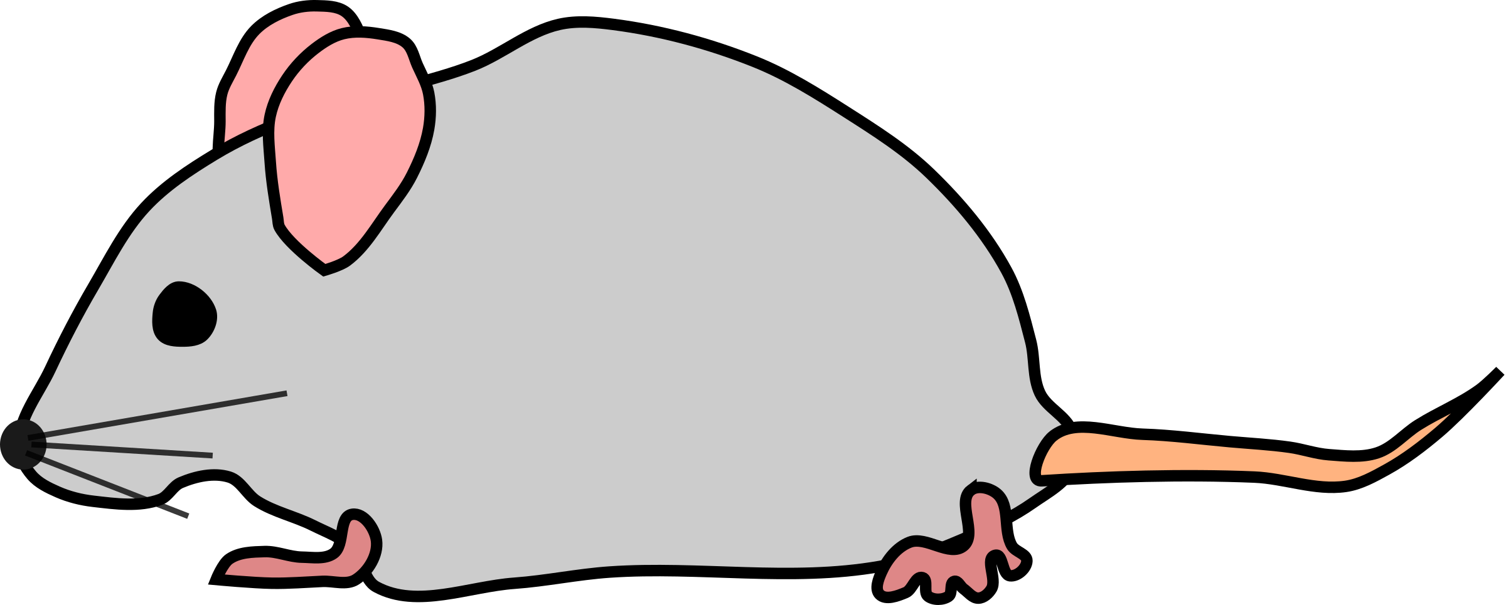
GÊM
Beat the Mouse

Slide 8
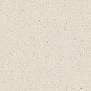
Mae pen tost gyda fi.

Slide 9
Mae ysgwydd tost gyda fi.

Slide 10
Mae coes tost gyda fi.

Slide 11
Mae troed tost gyda fi.

Slide 12

CÂN
Pen, ysgwyddau, coesau, traed
https://www.bing.com/videos/search?q=head+shoulders+knees+and+toes+backing&docid=608042767818556484&mid=5CBA38BF5E51BD428BAC5CBA38BF5E51BD428BAC&view=detail&FORM=VIRE
Tune: Head, shoulders, knees and toes
Pen, ysgwyddau, coesau, traed,
coesau, traed,
Pen, ysgwyddau, coesau, traed,
coesau, traed,
A llygaid, clustiau, trwyn a cheg,
Pen, ysgwyddau, coesau, traed,
coesau, traedPen, ysgwyddau, coesau, traed,
coesau, traed,
Pen, ysgwyddau, coesau, traed,
coesau, traed,
A llygaid, clustiau, trwyn a cheg,
Pen, ysgwyddau, coesau, traed,
coesau, traed

